Slide 1

DIAGNOSTICA PER I BENI CULTURALI
MEDIA, ARTI, CULTURE (LM-65)
Università di Teramo
Cecilia Paolini
Università di Teramo
XXV Lezione
SPETTROSCOPIA FT-IR
Dipartimento di Scienze della Comunicazione

Slide 2
SPETTROGRAFIA FT-IR
Spettroscopia: tecnica basata sull’interazione di una radiazione elettromagnetica con la materia.
Infrarossi: radiazione elettromagnetica con lunghezze d’onda comprese tra 800 e 4000 nm.
Trasformata di Fourier: elaborazione che trasforma un segnale complesso con diverse componenti armoniche nel dominio del tempo in uno nel dominio delle frequenze.
FT-IR: fornisce informazioni di tipo composizionale/strutturale:
Fornisce informazioni relative alla qualità delle molecole presenti nel campione esaminato, attraverso l’identificazione dei legami molecolari.
Consente di identificare i campioni incogniti mediante confronto con campioni noti (Test identificativo) o anche solo tramite analisi spettrale (Test incognito).
È possibile effettuare analisi quantitative
Moltissimi elementi organici e inorganici assorbono in lunghezza d’onda infrarossa
I segnali spettrali sono caratteristici di ciascun tipo di legame chimico.
RIASSUMENDO
Dipartimento di Scienze della Comunicazione

Slide 3
SPETTROGRAFIA FT-IR
Quando le molecole assorbono i raggi infrarossi, i legami tra i diversi atomi sono costretti ai movimenti di bending e stretching. Nello stretching i legami si accorciano e allungano, modificando la lunghezza di legame. Nel bending invece i legami si muovono attorno alla posizione centrale, senza modificare la lunghezza di legame. Tutti i legami vibrano a una frequenza specifica, ogni legame all'interno di una molecola ha una frequenza di vibrazione unica. L'entità della vibrazione dipende da tre fattori principali:
Forza di legame: i legami più forti vibrano a una frequenza più alta
Massa dell’atomo: gli atomi più pesanti vibrano a una frequenza inferiore
Lunghezza di legame
Nello spettro IR, l'asse delle ordinate indica i valori di trasmittanza T, mentre l'asse delle ascisse indica i valori di numero d'onda. Lo spettro è costituito da una serie di cali di trasmittanza a determinate lunghezze d'onda che vengono (comunemente) chiamate "picchi". Questi picchi rappresentano le vibrazioni causate dall'assorbimento della radiazione infrarossa. Negli spettri IR i picchi puntano verso il basso.
SPETTRO INFRAROSSO
Dipartimento di Scienze della Comunicazione

Slide 4
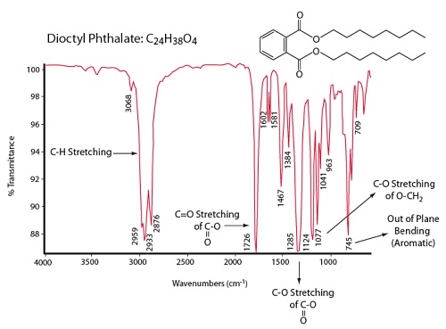
SPETTROGRAFIA FT-IR
La trasmittanza misura la percentuale di radiazione che passa attraverso un campione
T= I/Io
Il numero d’onda è il numero di onde a una determinata distanza. Questa distanza è nota come «lunghezza d’onda», il numero d’onda si calcola come 1/lunghezza d’onda, quindi il numero d’onda è inversamente proporzionale alla lunghezza d’onda. È una misura utilizzata per la frequenza e ha cm⁻¹ come unità di misura.
I gruppi funzionali della molecola si trovano nella regione compresa tra 4000 cm⁻¹ e 1500 cm⁻¹ dello spettro IR.
LETTURA
Dipartimento di Scienze della Comunicazione

Slide 5
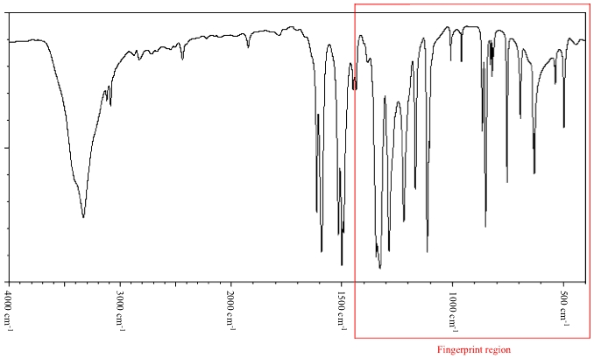
SPETTROGRAFIA FT-IR
La zona delle impronte digitali (fingerprint) è la zona dello spettro che si trova al di sotto di 1500 cm⁻¹ . Questa regione contiene gli assorbimenti di alcune vibrazioni complicate, solitamente causate dal bending o dallo stretching di singoli legami. Per questo motivo, il pattern in questa regione è molto complicato ed è unico per ogni molecola. È disponibile un database in cui sono stati registrati gli spettri infrarossi di molecole organiche note. Pertanto, gli spettri infrarossi prodotti per un composto complesso sconosciuto possono essere confrontati tramite database.
IMPRONTE DIGITALI
Dipartimento di Scienze della Comunicazione

Slide 6
SPETTROGRAFIA FT-IR
Poiché la spettroscopia infrarossa identifica i gruppi funzionali di molecole organiche (tra cui alcoli, ammine, alcali e alcheni), per riconoscere uno spettro IR devono essere consultate le tabelle di assorbimento IR. Nella colonna sottostante, la colonna «legame» rappresenta i gruppi funzionali dei diversi composti organici, mentre la colonna «numero d’onda» rappresenta il range di numeri d’onda all’interno del quale un determinato legame assorbe radiazione IR. Dalla tabella, si deduce anche che i legami dei diversi gruppi funzionali assorbono frequenze diverse di radiazione infrarossa.
LEGAME | NUMEROD’ONDA (cm⁻¹)
N-H (ammine) | 3300-3500
O-H (alcol) | 3230-3550
C-H (carbonio-idrogeno) | 2850-3300
O-H (acidi) | 2500-3000
C=N (immine) | 2220-2260
C=O (carbonio-ossigeno) | 1680-1750
C=C (benzene) | 1620-1680
C-O (monossido di carbonio) | 1000-1800
C-C (carbonio-carbonio) | 750-1100
TABELLA DI ASSORBIMENTO
Dipartimento di Scienze della Comunicazione

Slide 7
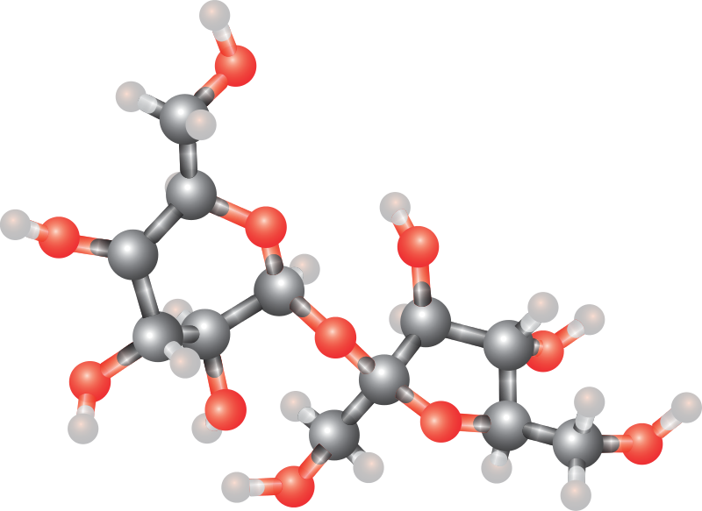
SPETTROGRAFIA FT-IR
La spettroscopia infrarossa misura l’assorbimento delle molecole nel medio infrarosso (MIR) e identifica i gruppi funzionali nelle molecole organiche e inorganiche.
Ogni molecola a temperatura ambiente vibra in modo complesso, però questo movimento può essere scomposto in un insieme di oscillazioni più semplici di stiramento o piegamento dei vari legami della molecola. Ognuna di queste oscillazioni ha una sua frequenza caratteristica. In pratica, la molecola può essere paragonata a un coro di voci, ognuna con un timbro (ossia la frequenza) ben distinguibile.
Quando una radiazione infrarossa con frequenza x investe la molecola, può interagire solo con l’oscillazione che ha la sua stessa frequenza x. La radiazione cede a quel legame energia e l’ampiezza dell’oscillazione del legame aumenta. La spinta della radiazione deve andare a tempo con l’oscillazione spontanea del legame poiché, se entra in conflitto, l’oscillazione si spegne (come nella spinta di un’altalena).
APPROFONDENDO
Dipartimento di Scienze della Comunicazione

Slide 8
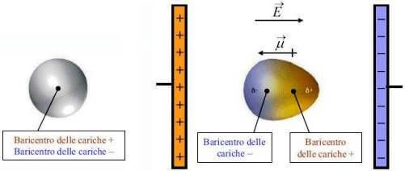
SPETTROGRAFIA FT-IR
Il legame che assorbe radiazione infrarossa deve soddisfare anche un’altra condizione: l’oscillazione deve provocare una variazione del momento del dipolo molecolare. Infatti, l’onda elettromagnetica ha una cresta positiva e una negativa, quando la cresta positiva investe la molecola, respinge la parte positiva del dipolo molecolare, ma la cresta negativa la attira e così la radiazione può trasferire energia alla molecola aumentandone l’ampiezza dell’oscillazione, Maggiore è la variazione del momento del dipolo molecolare (ossia il prodotto tra valore della carica di due atomi presenti nella molecola e la distanza dei due nuclei atomici) durante un’oscillazione, più intenso sarà il picco di assorbimento.
DIPOLO MOLECOLARE
Dipartimento di Scienze della Comunicazione

Slide 9
SPETTROGRAFIA FT-IR
Per leggere gli spettri generati dalla spettroscopia FT-IR, bisogna tenere in considerazione i seguenti fattori:
Gli atomi più leggeri oscillano a frequenze più alte (esempio: oscillazione di una matita rispetto all’oscillazione di un giavellotto).
I legami molecolari più forti oscillano a frequenze più alte (esempio del rumore tra due oggetti di metallo paragonato al suono di due bastoni di legno).
Date queste premesse, nello spettro IR consegue che:
I legami con atomi più leggeri si trovano più a sinistra nello spettro (poiché hanno frequenze più alte), mentre più a destra ci sono i legami con atomi più pesanti.
I legami più forti si trovano più a sinistra di quelli più deboli.
Lo stiramento (stretching) dei legami richiede un’energia maggiore del piegamento (bending) degli stessi legami, quindi lo stiramento si trova più a sinistra.
I legami a idrogeno influenzano la forma dei picchi.
Lo stretching e il bending simmetrici assorbono a energia leggermente maggiore (quindi più a sinistra) di quelli asimmetrici
COME SI GENERA LO SPETTRO
Dipartimento di Scienze della Comunicazione

Slide 10
SPETTROGRAFIA FT-IR
VANTAGGI | SVANTAGGI
Versatilità: campioni organici, biologici, inorganici, liquidi, solidi, gassosi | Non applicabile se il campione si trova in soluzione acquosa poiché l’acqua assorbe la radiazione IR
Velocità di scansione (soprattutto rispetto alla spettroscopia Raman) | Non si può elucidare completamente la struttura di un composto sulla base di un singolo spettro di radiazione infrarossa
Risoluzione molto elevata (differentemente da alcuni spettri Raman e FORS) | L’analisi quantitativa non è sempre determinabile (alcuni legami non permettono di evincerne la quantità, per esempio il legame N-H - ammoniaca).
Permette un’analisi qualitativa ma anche quantitativa
VANTAGGI E SVANTAGGI
Dipartimento di Scienze della Comunicazione

